Slide 1
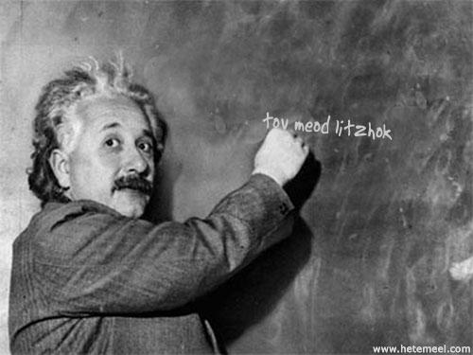
בריאות ושמחת חיים

Slide 2
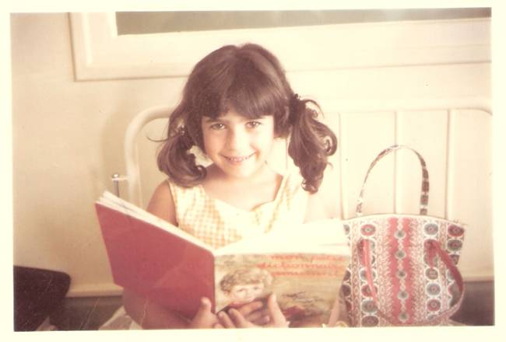
בבית החולים בצרפת

Slide 3
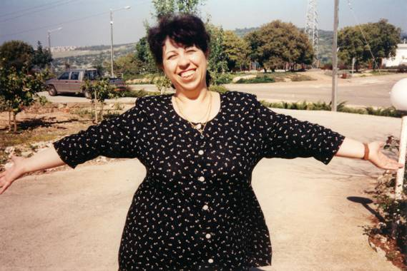
שנים של השמנת יתר

Slide 4
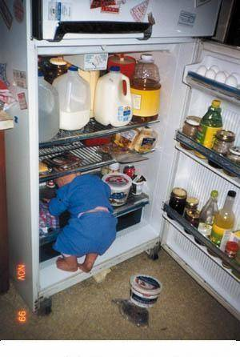
זה לא כאן

Slide 5
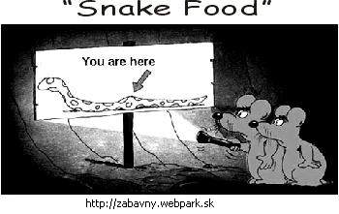
עכברו"ש
ע – עייפות
כ – כעס
ב – בדידות
ר – ריקנות
וש - שעמום

Slide 6
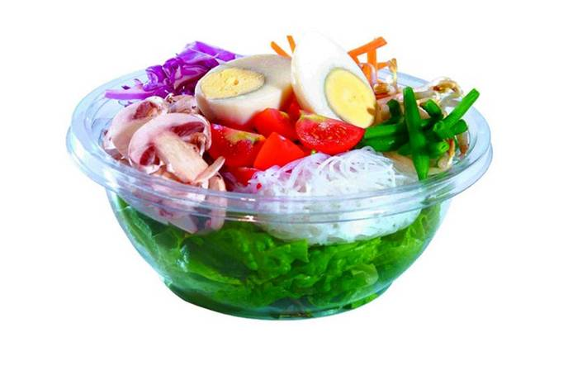
מהי בריאות?

Slide 7
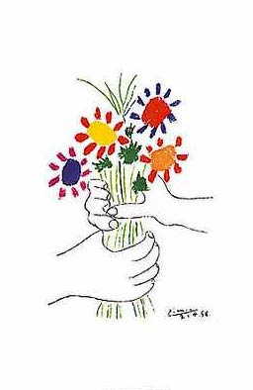
הגדרת הבריאות של ארגון הבריאות העולמי (WHO)
בריאות - מצב של הרגשת רווחה
כללית (WELL BEING) מבחינה
גופנית, נפשית וחברתית

Slide 8
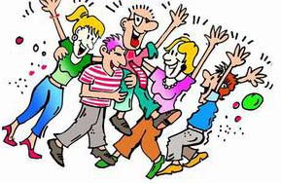
בריאות - יש בה שמחת חיים

Slide 9
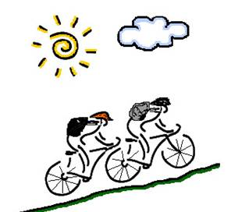
ומהי שמחת חיים?
ללא תנאי
מהדברים הקטנים והגדולים - מכל דבר

Slide 10
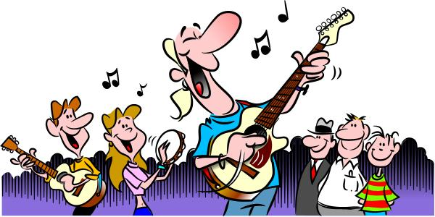
שמחת חיים
שמחה הנובעת מעצם הקיום!

Slide 11
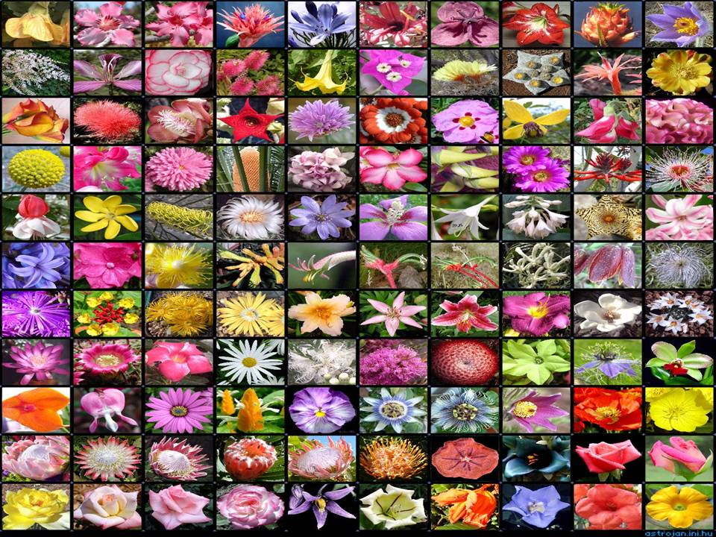
כשיש שמחת חיים
מערכת חיסון משופרת
דופק סדיר, לחץ דם תקין
פעילות תקינה של מערכת העיכול
נשימה יעילה
שיפור בחילוף החומרים
שינה טובה
החלמה מהירה יותר
יצירתיות

Slide 12
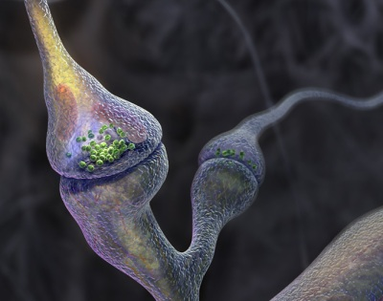
שמחת חיים היא אושר
אושר הוא הטעם והמטרה של החיים,
המשמעות והתכלית של האנושות
אריסטו

Slide 13
מעגל האושר
לימוד מודע
נסיבות
חיצוניות
10%
מולד
40%
50%
LYUBOMIRSKY, SHELDON & SCHKADE (2005)

Slide 14
מעגל האומללות
נסיבות
חיצוניות
דפוסים קבועים
10%

Slide 15
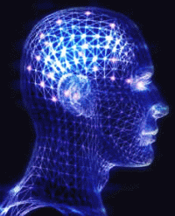
נא להכיר: פסיכונאורואנדואימונולוגיה
שדה מחקר הבודק את הקשרים בין המחשבות, הרגשות ותפיסת העולם לבין הבריאות הגופנית והנפשית

Slide 16
מהי פסיכונאורוהורמונואימונולוגיה - PNHI
פסיכו – הנפש
נאורו – מערכת העצבים
אנדו – המערכת ההורמונלית
אימונולוגיה – מערכת החיסון

Slide 17
פסיכונאורואימונולוגיה
מערכת החיסון
נסיבות החיים
הניסיון
המערכת ההורמונלית
התנהגות
המין
הסביבה
מחשבה, רגשות
הכסף
מערכת העצבים
שפת הגוף והפנים
החינוך והתרבות
הגנטיקה

Slide 18
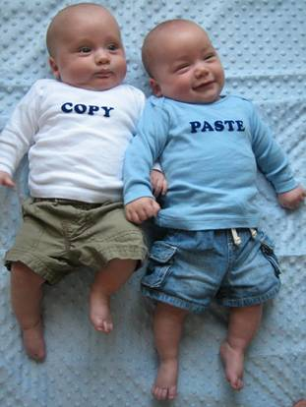
מחקרי תאומים זהים
דמיון פיזי
דמיון בבריאות
דמיון התנהגותי
דמיון ברמת האושר

Slide 19
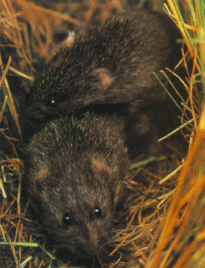
מה בין נברני הערבה לנברני ההרים

Slide 20
אורכו של גן הוזופרסין
הגן המקדד את הקולטנים לוזופרסין אחראי על הנטייה למונוגמיות אצל הגבר ומנבא את שביעות הרצון של האישה מנישואיה
ככל שהגן יותר ארוך כך יש יותר סיכוי שהגבר יהיה מונוגמי ואוהב בית
לשניים מתוך חמישה גברים יש גן יותר קצר

Slide 21
פסיכונאורואימונולוגיה
מערכת החיסון
נסיבות החיים
הניסיון
המערכת ההורמונלית
התנהגות
המין
הסביבה
מחשבה, רגשות
הכסף
מערכת העצבים
שפת הגוף והפנים
החינוך והתרבות
הגנטיקה

Slide 22
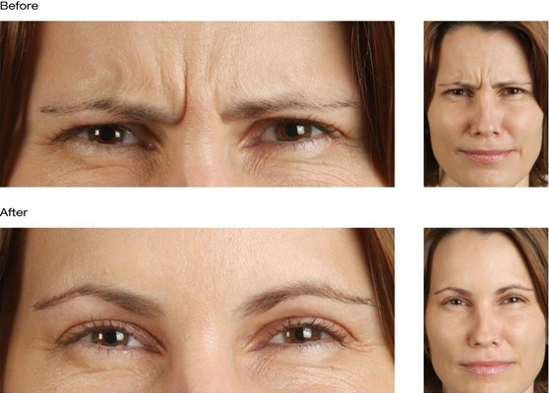
Facial Feedback
Dermatologic Surg. 2006;32:645-650

Slide 23
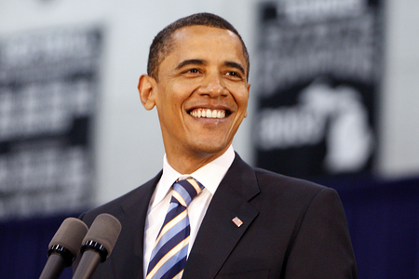
חיוך ... התרופה לכל עצבות
FACIAL FEEDBACK THEORY

Slide 24


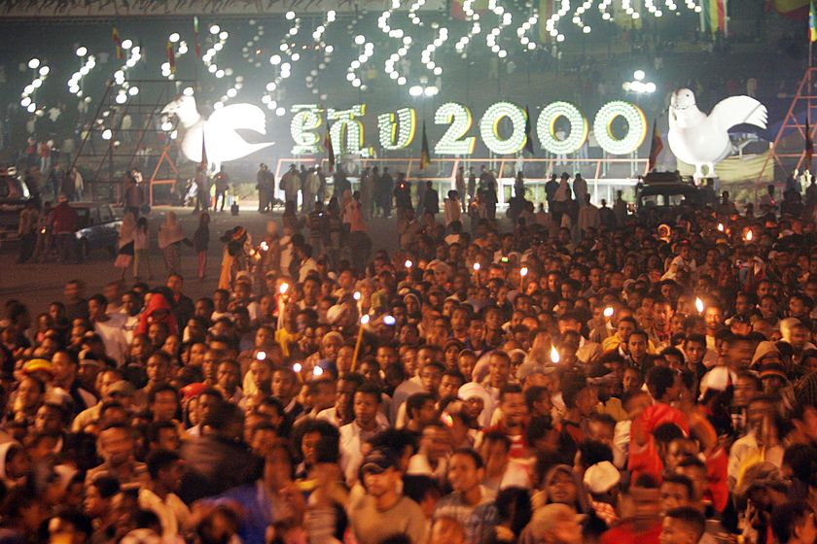
בשבחי המילניום

Slide 25
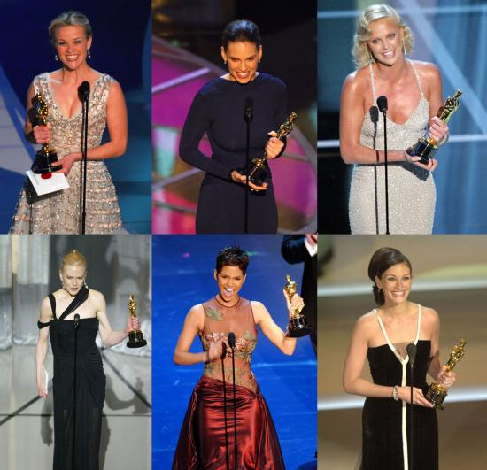
זוכי אוסקר חיים יותר

Slide 26
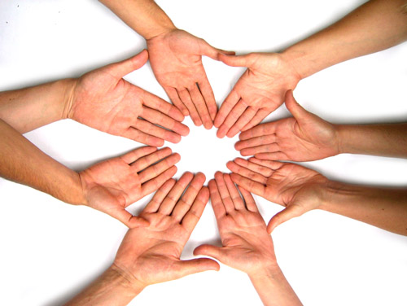
קבוצות תמיכה משפרות סיכויי החלמה

Slide 27
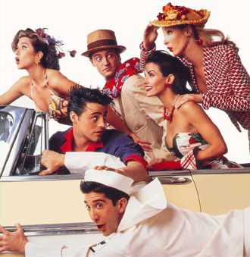
לך לגן עדן בשביל האקלים; לגיהינום בשביל החברים מארק טווין
Heart 2004, 90(5), 518-522

Slide 28
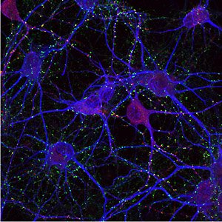
הכול קשור!

Slide 29
כולנו רקמה אנושית אחת
שכן קרוב מאושר מעלה את הסיכוי לאושר ב-34%!
אח רחוק שהופך מאושר - 14%
חבר מאושר שגר במרחק 1.5 קמ' - 25%
בן זוג שהופך להיות מאושר מעלה את הסיכוי לאושר ב-8% בלבד (אבל גם את האומללות)
ככל שיש לאדם יותר חברים מאושרים הוא יותר מאושר. 15% יותר על כל חבר!
BMJ 2008;337:a2338

Slide 30
קשר בין הנפש לגוף
לכל מחשבה העוברת במוחנו מתלווה תגובה כימית בגוף
מחשבה
ייצור חומר כימי (הורמון, נוירוטרנסמיטר, כדוריות דם, חלבון וכו')

Slide 31
עיקר הסכנה לבריאות ולשמחה:
סטרס!

Slide 32
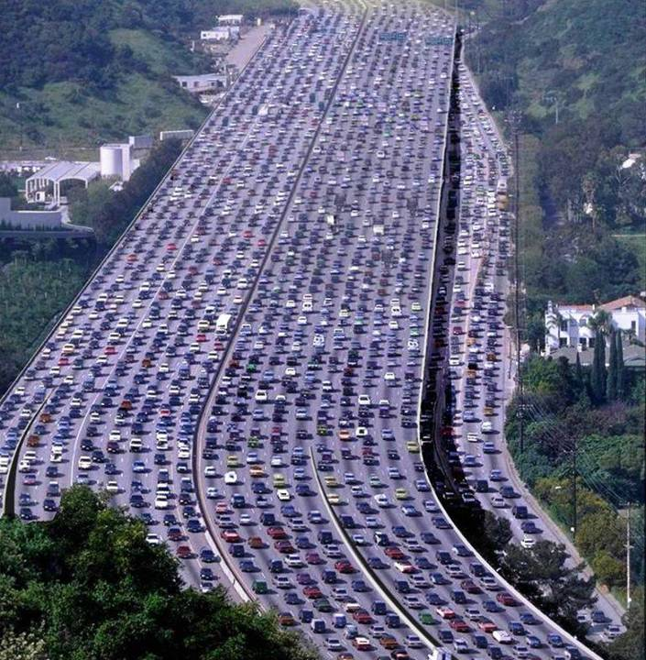

Slide 33
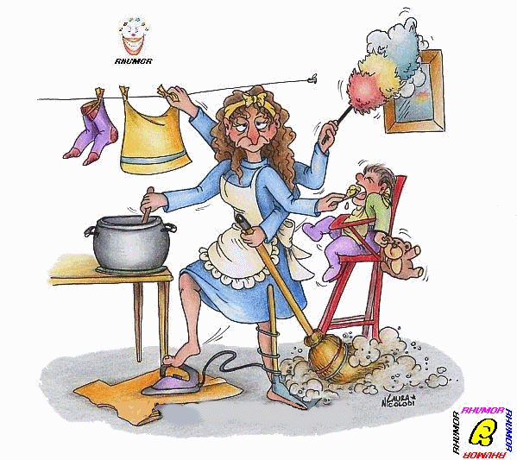

Slide 34
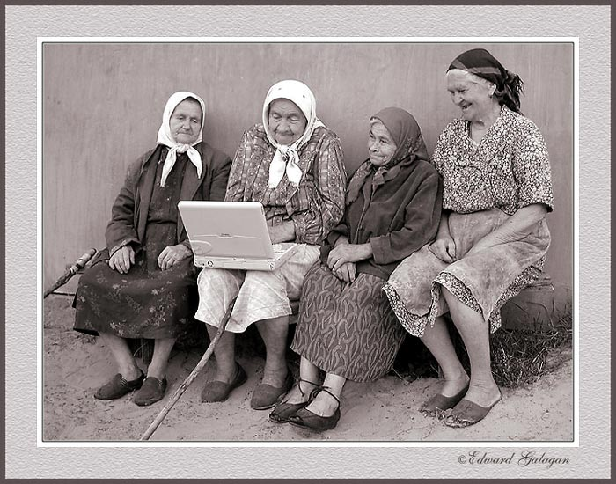
מי מפחד מהמחשב?

Slide 35
עיקר הסטרס הוא סובייקטיבי (ייצור עצמי)
מחשבות, דעות, עמדות
ציפיות, רצונות
השוואות
כבוד עצמי, צדק
דמיונות

Slide 36

רוב הזמן אנחנו חושבים...
כחמישים אלף מחשבות ביום
80% - מחשבות שליליות
95% - מחשבות חוזרות

Slide 37
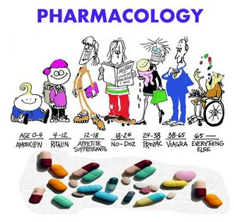
התרופה לסטרס – שמחה!

Slide 38
מהם הדברים שאנשים חושבים שעשוי להביא להם שמחת חיים (אושר)?
יותר כסף
לרדת במשקל
מכונית, בית, ברכה פרטית, יאכטה
שהילדים יתחתנו
הורים יותר תומכים
להיראות צעירים
יותר זמן
ריפוי ממחלה כרונית

Slide 39
ומה משותף לאנשים מאושרים?
הם מקדישים יותר זמן לטיפוח מערכות יחסים
הם מכירי תודה
הם אוהבים לעזור לאנשים
הם אופטימיים
הם חיים בהווה
הם עוסקים בפעילות גופנית על בסיס קבוע
יש להם מטרות בעלות משמעות

Slide 40
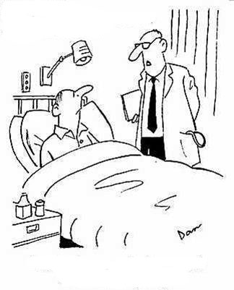
עשינו לך סיטי מח ולא מצאנו כלום!

Slide 41

האוצר היחידי שיש לנו באמת
אוצר המילים!

Slide 42
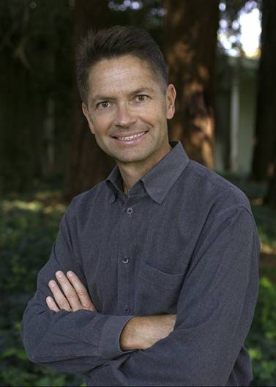

תודה, פרופ' אמונס

Slide 43
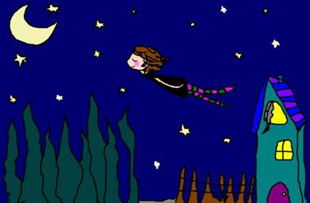
מכירי תודה הם:
שמחים יותר, נמרצים יותר
מדווחים על יותר רגשות חיוביים
עוזרים יותר, סולחים יותר
פחות חרדים, מדוכאים, בודדים או נאורוטים
עוסקים יותר בפעילות גופנית
ישנים טוב יותר
בריאים יותר

Slide 44
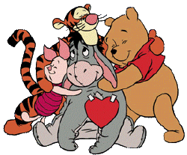
כח ההכפלה של הכרת התודה
הכרת תודה לאנשים, מצבים או דברים שהעשירו את חיינו והביאו לנו אושר בעבר ובהווה

Slide 45
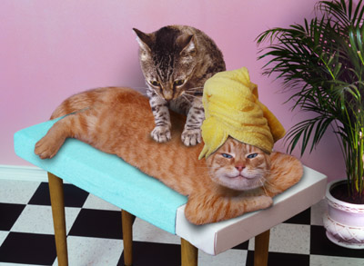
תודה על העיסוי

Slide 46
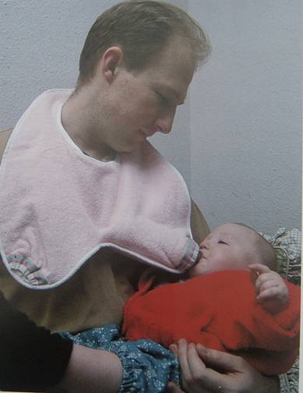

Slide 47
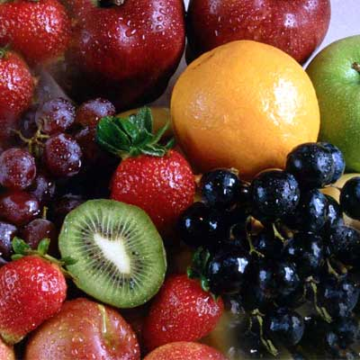
תודה על המובן מאליו
על תענוגות החושים והגוף
על היופי שבטבע
למים החמים, הבגדים, קורת הגג, האוכל
לשירותי הדואר, הבנק, המשטרה והמשפט
לעידית, לגור ולכל מי שהקשיב ולא נרדם

Slide 48
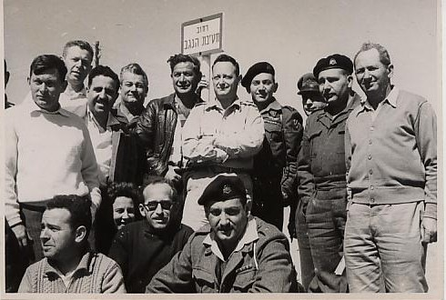
תודה למדינה, תודה להורים

Slide 49
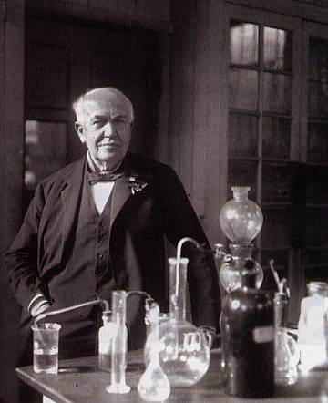
הכרת תודה גם להתנסויות הקשות והכואבות

Slide 50


100 רעיונות לנתינה

Slide 51
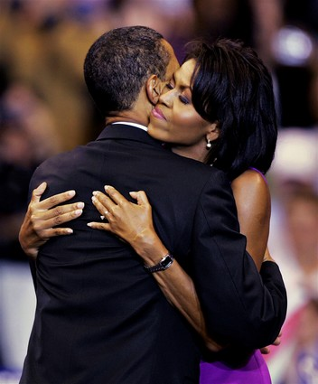
החיבוק המרפא

Slide 52



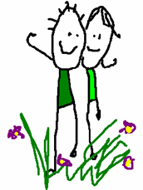

למה טוב להתחבק
מכניס שמחה לחיינו
מפחית מהסטרס
מפיג בדידות
טוב לנדודי שינה
מחזק את המערכת החיסונית

Slide 53
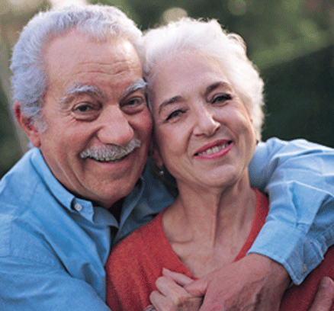

Slide 54
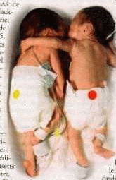

Slide 55
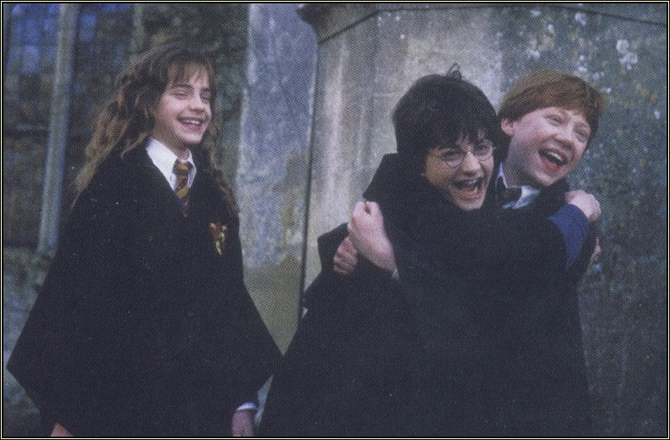

Slide 56
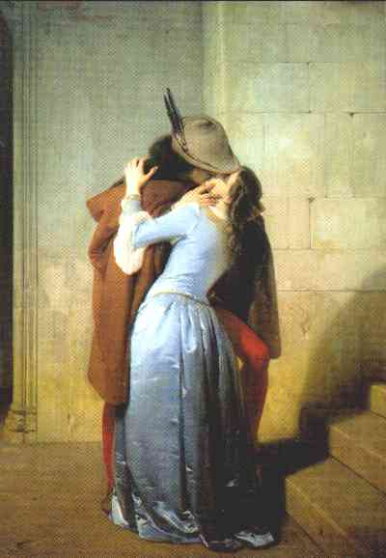
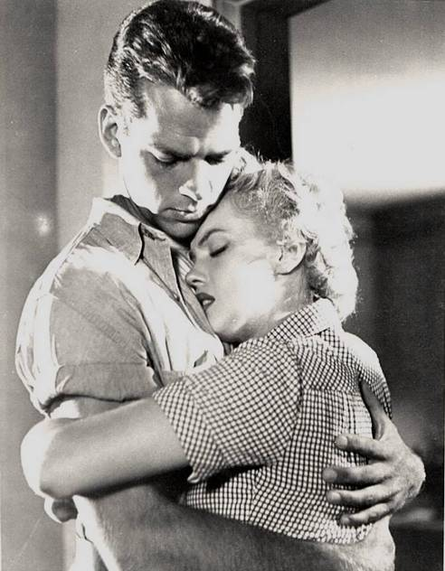


Slide 57
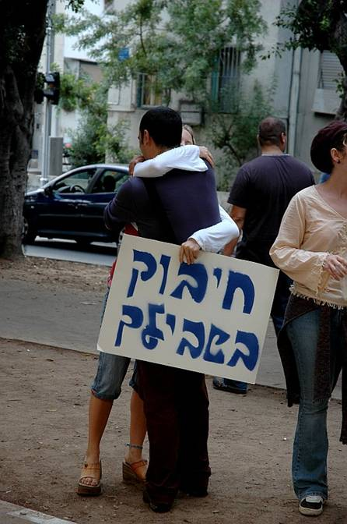

Slide 58
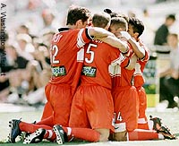

Slide 59
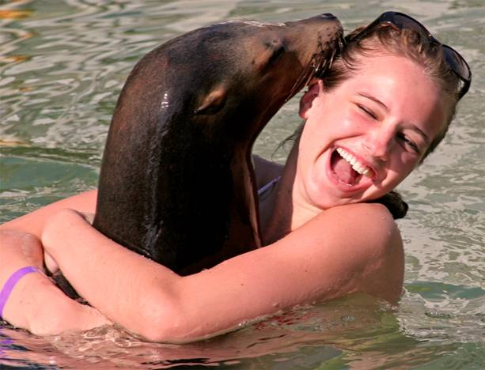

Slide 60
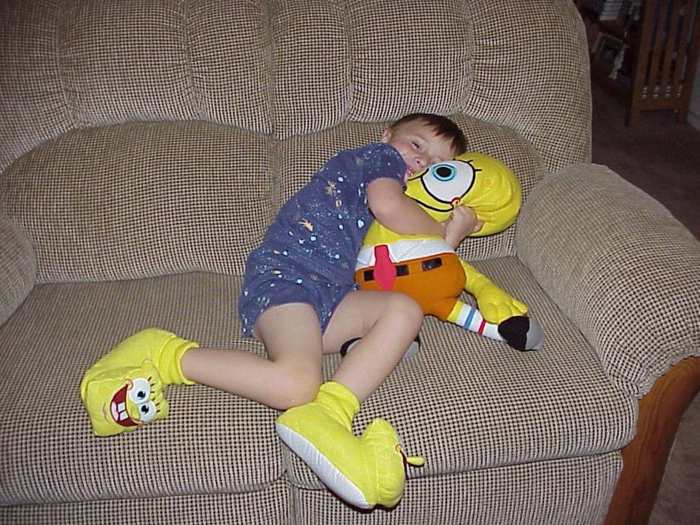

Slide 61
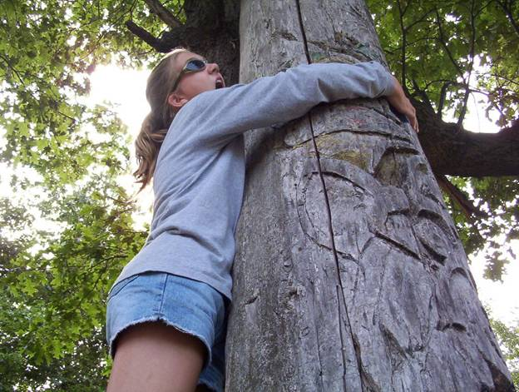

Slide 62
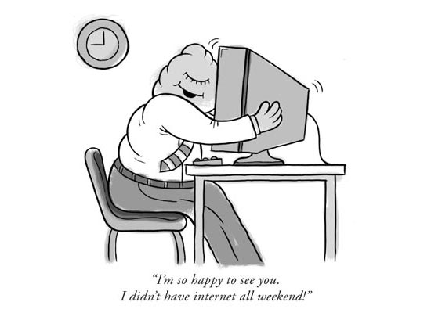

Slide 63
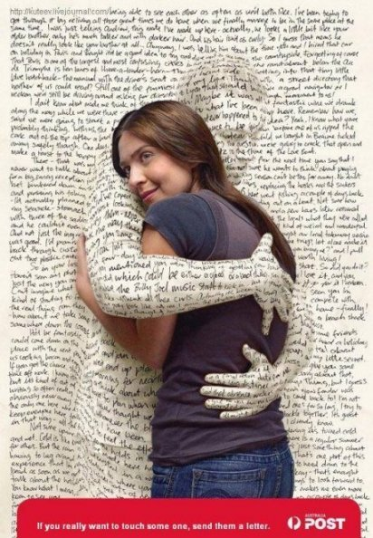
מרשם לחיבוק

Slide 64
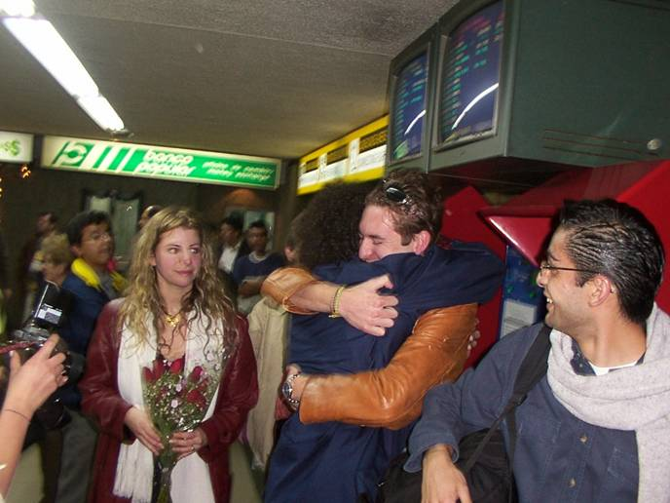

Slide 65


חיבוק זה לא צ'אפחה

Slide 66


Slide 67


Slide 68

שמאלו תחת לראשי וימינו תחבקני שיר השירים ב',ו

Slide 69
החזון
אדם המיישם את העקרונות של "סינפסות" יהיה בריא יותר, שמח יותר, ימשיך בהתפתחותו האישית ויקיים יחסי שלום ואחווה עם הזולת למען קיום עולם טוב יותר לכולנו.
עולם בו בני אדם בריאים ושמחים

Slide 70


שתהיה לנו שנה ממש ממש טובה!

